Slide 1
谜语
左一半，右一半
各座山头不见面
耳朵

Slide 2
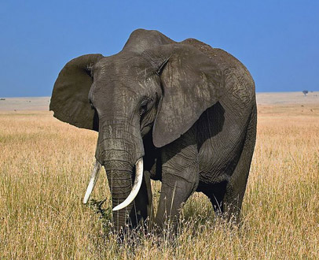
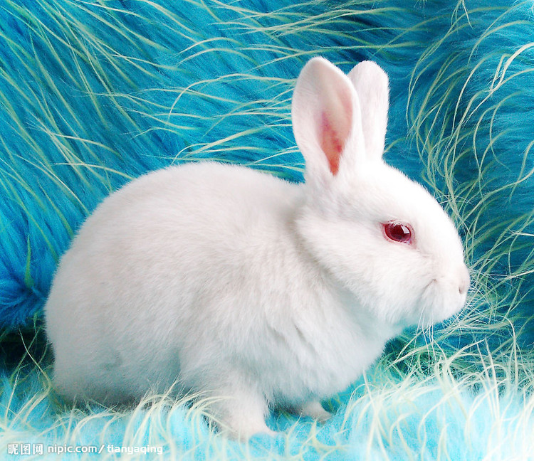
耷拉
竖着
Notes:
一、图片导入，激发兴趣
1．【课件出示大象的图片】，同学们仔细看一看，大象有什么样的外形特点？（引导学生从大象的耳朵、鼻子、身材高大等方面理解。）
2．同学们观察得都很仔细，今天，我们就来学习一下《大象的耳朵》，看看大象的耳朵给大象带来了哪些困扰。（板书课题。齐读课题。）

Slide 3
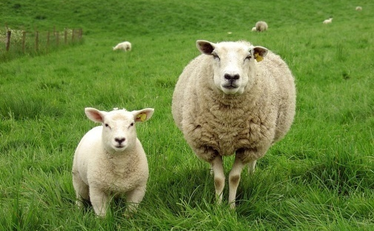
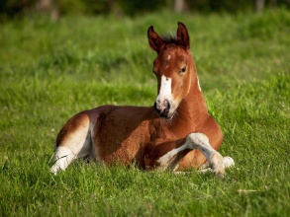
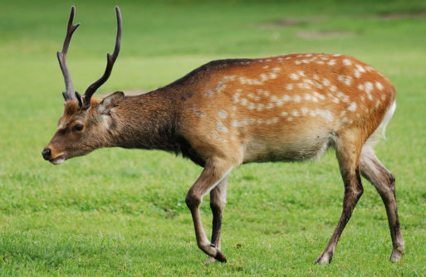
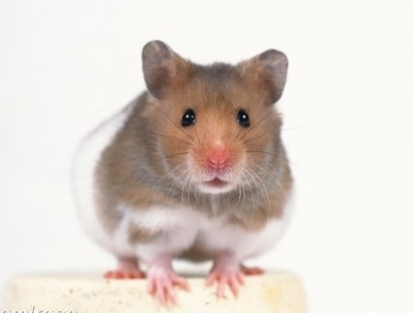
19.大象的耳朵

Slide 4
初读课文
自由读文，遇到生字圈一圈，拼一拼，读一读。

Slide 5
大象有一对耳朵，像扇子似的耷拉着。
sh à n（扇子）（电扇）
si（相似）（似乎）
扇
似
sh ā n（扇风）（扇一扇）
shi（似的）

Slide 6
大象有一对耳朵，像扇子似的耷拉着。
有虫子来的话，大象只要把他的大耳朵一扇，就能把他们赶走。

Slide 7
大象耷拉着一对大耳朵，（ ）、（ ）、（ ）、（ ）、（ ）都认为他的耳朵有问题。见到别人都这么说，大象也开始动摇了，一位自己的耳朵有问题。于是，他用（ ）把耳朵撑起来，结果总有（ ）钻进他的耳朵，还在里面（ ），吵得他又（ ），又（ ）。最后，他又把耳朵（ ）。

Slide 8
大象耷拉着一对大耳朵，（小兔子）、（小羊）、（小鹿）、（小马）、（小老鼠）都认为他的耳朵有问题。见到别人都这么说，大象也开始动摇了，以为自己的耳朵有问题。于是，他用（竹竿）把耳朵撑起来，结果总有（小虫子）钻进他的耳朵，还在里面（跳舞），吵得他又（头痛），又（心烦）。最后，他又把耳朵（耷拉着）。

Slide 9
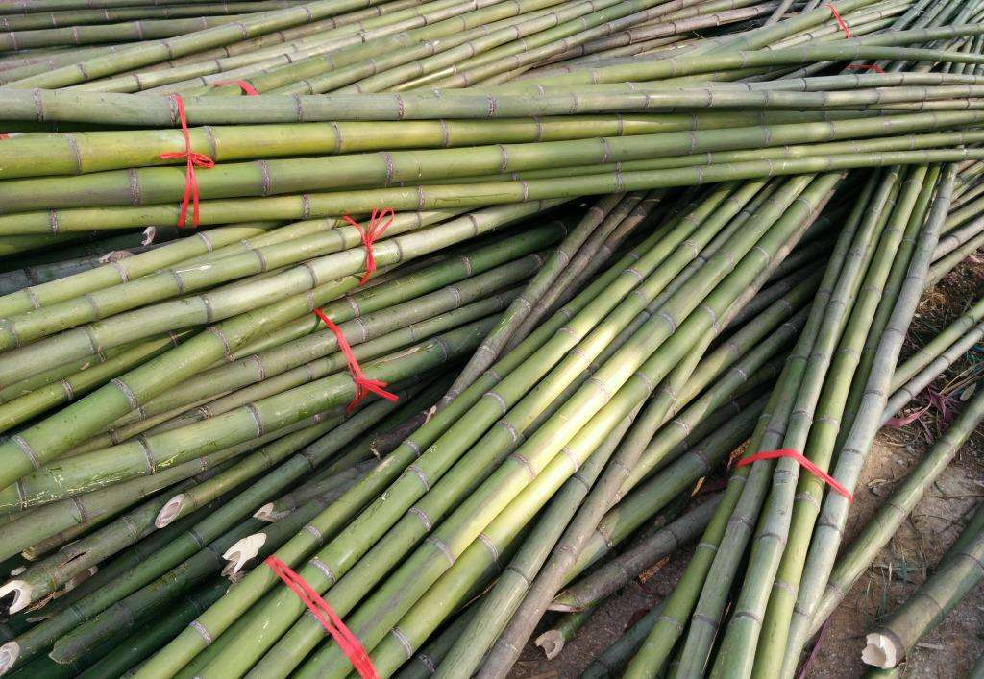
竹竿
鱼竿
立竿见影
揭竿而起

Slide 10
文中哪些动物说话了？
小兔子说：“咦，大象啊，你的耳朵怎么耷拉下来了？”
大象说：“我生来就这样啊。”
小兔子说：“你看，我的耳朵是竖着的 ，你的耳朵一定是有病了。”
小羊也说：“大象啊，你的耳朵怎么是耷拉着的呢？”
大象也不安起来，，他自言自语地说：“他们都这么说，是不是我的耳朵真的
有毛病啦？我得让我的耳朵竖起来。”
大象说：“我还是让耳朵耷拉这吧。人家是人家，我是我。”

Slide 11
咦
姨

Slide 12
文中哪些动物说话了？
小兔子说：“咦，大象啊，你的耳朵怎么耷拉下来了？”
大象说：“我生来就这样啊。”
小兔子说：“你看，我的耳朵是竖着的 ，你的耳朵一定是有病了。”
小羊也说：“大象啊，你的耳朵怎么是耷拉着的呢？”
大象也不安起来，，他自言自语地说：“他们都这么说，是不是我的耳朵真的
有毛病啦？我得让我的耳朵竖起来。”
大象说：“我还是让耳朵耷拉这吧。人家是人家，我是我。”

Slide 13
小鹿、小马、还有小老鼠，见到了大象，都要说：“_______________________________？”
小驴、小花猫、小狗见到大象还会说：“__
______________________________？”
Notes:
小鹿、小马、还有小老鼠，见到了大象，都要说：“________________________________？”
小驴、小花猫、小狗见到大象还会说：“________________________________？”
（1）思考：这些小动物对大象说了什么？说的是一个意思吗？（说大象的耳朵怎么是耷拉着的。）

Slide 14
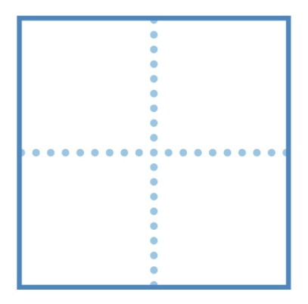
遇
扇
扇
痛
扇子
相遇
痛苦
电扇
遇到
心痛
随遇而安
痛不欲生

Slide 15
大象的耳朵

Slide 16
自读自悟，学习生字
似的 耷拉 咦 竖着 竹竿
跳舞 头痛 心烦 扇子
最后 随遇而安 痛不欲生
似
竖
大耳朵一扇
Notes:
3．检查识字情况。出示不带拼音的字词：（课件标红本课需会认的生字）
似的 耷拉 咦 竖着 竹竿
跳舞 头痛 心烦 扇子
（1）读准字音。（自由读，指名领读，指名读）
师随机指导：“似”“竖” “扇”是翘舌音，读的时候要卷舌。

Slide 17
兔（ ） 竿（ ）
免（ ） 杆（ ）
似（ ） 烦（ ）
以（ ） 顶（ ）
兔子
竹竿
免费
笔杆
似的
心烦
以为
头顶
Notes:
（2）形近字组词辨析，加强识记效果。
兔（ ） 竿（ ） 似（ ） 烦（ ）
免（ ） 杆（ ） 以（ ） 顶（ ）

Slide 18
文中哪些动物说话了？
大象说：“我生来就这样啊。”
大象也不安起来，，他自言自语地说：“他们都这么说，是不是我的耳朵真的有毛病啦？我得让我的耳朵竖起来。”
大象说：“我还是让耳朵耷拉这吧。人家是人家，我是我。”

Slide 19
文中哪些动物说话了？
坚定
大象说：“我生来就这样啊。”
大象也不安起来，，他自言自语地说：“他们都这么说，是不是我的耳朵真的有毛病啦？我得让我的耳朵竖起来。”
大象说：“我还是让耳朵耷拉这吧。人家是人家，我是我。”
不安
明白

Slide 20
坚定
不安
明白

Slide 21
面对小兔子的发问，大象为什么这么坚定？
这一天，大象正在路上慢慢地散步，遇到了小兔子。
小兔子说：“咦，大象啊，你的耳朵怎么耷拉下来
了？”
大象说：“我生来就这样啊。”

Slide 22
读一读，大象为什么想让自己的耳朵竖起来？
小兔子说：“你看，我的耳朵是竖着的，你的 耳朵
一定是有病了。”
后来，大象又遇到了小羊。小羊也说：“大象啊，你
的耳朵怎么是耷拉着的呢？”
小鹿、小马，还有小老鼠，见到大象，都要说他的耳
朵。
大象也不安起来，他自言自语地说：“他们都这么说，
是不是我的耳朵真的有毛病啦？我得让我的耳朵竖起来。”

Slide 23
自言自语
自高自大
自生自灭
自私自利
自作自受
自吹自擂
自由自在
自暴自弃

Slide 24
读一读，大象为什么像让自己的耳朵竖起来？
怎么才能让耳朵竖起来呢？
每天，大象睡觉的时候，就用两根竹竿把耳朵撑起来。
可是，大象的耳朵眼儿里，经常有小虫子飞进去，还在
里面跳舞，吵得他又头痛，又心烦。
最后，大象还是把他的耳朵放了下来。这样虫子飞不进
去了 。有虫子来的话，大象只要把他的大耳朵一扇，就能
把他们赶跑。
大象说:“我还是让耳朵耷拉着吧。人家是人家，我是
我。”

Slide 25
大象为什么会说“人家是人家，我是我”？结合课文内容和生活实际，说说你对这句话的理解。
Notes:
6.大象为什么会说“人家是人家，我是我”？结合课文内容和生活实际，谈谈你对这句话的理解。

Slide 26
看到大象把耳朵放下来，小动物们一定会感到奇怪，他们会怎么问，大象会怎么说呢？
小兔问：“ ？”
大象回答：“ ？”

Slide 27
拓展延伸，情感升华
课本剧表演
准确把握大象、小兔子、小羊、小鹿、小马、小老鼠的性格特点。
Notes:
三、拓展延伸，情感升华
课本剧表演：
1．熟读课文，使生完全了解课文内容。
2．认真阅读有关的书籍，准确把握大象、小兔子、小羊、小鹿、小马、小老鼠的性格特点，使生演得更生动、更到位。
3．准备相关的道具，表演时动作自然大方，语言可以改编，但要符合动物的特点，使学生看到更加鲜活的动物形象。
4．在表演中，进一步体会大象最后一句话所传达的道理。

Slide 28
邯郸学步
相传在两千年前，燕国寿陵地方有一位少年，不知道姓啥叫啥，就叫他寿陵少年吧！,这位寿陵少年不愁吃不愁穿，论长相也算得上中等人材，可他就是缺乏自信心，经常无缘无故地感到事事不如人，低人一等——衣服是人家的好，饭菜是人家的香，站相坐相也是人家高雅。他见什么学什么，学一样丢一样，虽然花样翻新，却始终不能做好一件事，不知道自己该是什么模样。 家里的人劝他改一改这个毛病，他以为是家里人管得太多。 亲戚、邻居们，说他是狗熊掰棒子，他也根本听不进去。日久天长，他竟怀疑自己该不该这样走路，越看越觉得自己走路的姿势太笨，太丑了。 有一天，他在路上碰到几个人说说笑笑，只听得有人说邯郸人走路姿势那叫美。他一听，对上了心病，急忙走上前去，想打听个明白。不料想，那几个人看见他，一阵大笑之后扬长而去。 邯郸人走路的姿势究竟怎样美呢？他怎么也想象不出来。这成了他的心病。终于有一天，他瞒着家人，跑到遥远的邯郸学走路去了。 一到邯郸，他感到处处新鲜，简直令人眼花缭乱。看到小孩走路，他觉得活泼、美，学；看见老人走路，他觉得稳重，学；看到妇女走路，摇摆多姿，学。就这样，不过半月光景，他连走路也不会了，路费也花光了，只好爬着回去了。

Slide 29
东施效颦
西施病心而颦其里，其里之丑人见而美之，归亦捧心而颦其里。其里之富人见之，坚闭门而不出；贫人见之，挈妻子而去之走。

Slide 30
探究学习，自主写字
慢
根
安
最
兔
快慢
慢慢
不紧不慢
树根
根本
刨根问底
安全
平安
安居乐业
最好
最后
为善最乐
兔子
白兔
狡兔三窟
守株待兔
Notes:
四、探究学习，自主写字
1．课件出示田字格中的生字：扇、慢、遇、兔、安、根、痛、最。
2．小组合作探究，说说我们应该怎样记住并且会写这些生字。
3．学生根据之前学习生字的经验总结学习方法。（以多种方式朗读生字、识记生字、提醒书写注意事项。）

